Slide 1
Базовый набор структур. Основные типы данных
Презентация к занятию по ОП.09 Основы алгоритмизации и программирования
Разработчик: Токаева Я.Ю.

Slide 2
Цели занятия
образовательная – изучить элементы базового набора структур для построения блок-схем алгоритмов, рассмотреть основные типы данных для обработки алгоритмов;
развивающая – усовершенствовать учебно-информационные и учебно-интеллектуальные умения;
воспитательная – сформировать научного мировоззрения, устойчивый интерес к изучаемому материалу, положительное отношение к знаниям

Slide 3
Задачи занятия
рассмотреть особенности базовых структур алгоритмов;
определить понятие данных и рассмотреть основные их типы;
определить особенности типов данных «массив» и «запись»;
сформировать навыки построения алгоритмов с использованием базового набора структур;
Сформировать навыки определения основных типов данных, используемых для обработки алгоритмов

Slide 4

Базовые структуры алгоритмов
Базовые структуры алгоритмов – это определенный набор блоков и стандартных способов их соединения для выполнения типичных последовательностей действий

Slide 5
Базовые структуры алгоритмов
Базовые структуры алгоритмов
Линейная
Разветвляющаяся
Циклическая
С параметром
С предусловием
С постусловием

Slide 6
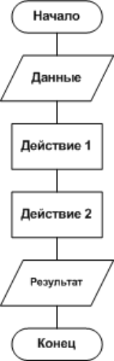
Линейная структура
Линейными называются алгоритмы, в которых действия осуществляются последовательно друг за другом

Slide 7
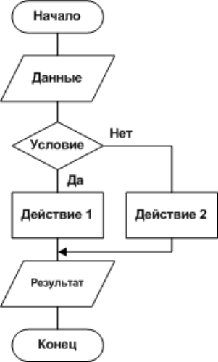
Разветвляющаяся структура
Разветвляющимся называется алгоритм, в котором действие выполняется по одной из возможных ветвей решения задачи, в зависимости от выполнения условий

Slide 8

Циклическая структура
Циклическим называется алгоритм, в котором некоторая часть операций (тело цикла – последовательность команд) выполняется многократно

Slide 9
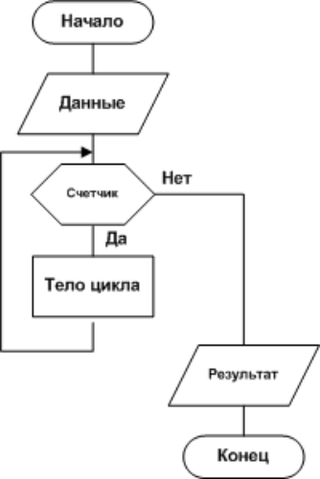
ЦИКЛ с параметром
Цикл с параметром используется, когда число повторений не связано с тем, что происходит в теле цикла, т.е. количество повторений может быть вычислено заранее

Slide 10
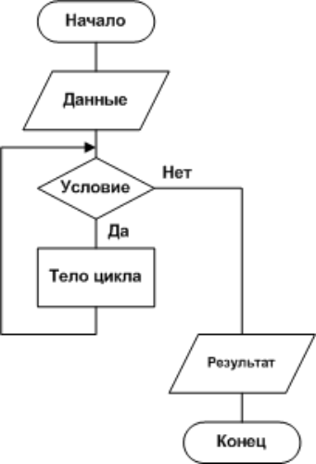
ЦИКЛ с предусловием
Если тело цикла расположено после проверки условий‚ то такой цикл называется циклом с предусловием

Slide 11
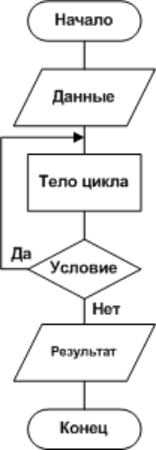
ЦИКЛ с постусловием
Если тело цикла расположено до проверки условий‚ то такой цикл называется циклом с постусловием

Slide 12
Задание 1
Имеются 2 кувшина емкостью 3 литра и 8 литров. Необходимо построить блок-схему алгоритма, с помощью которого, пользуясь только этими двумя кувшинами, можно набрать 7 литров воды

Slide 13
Задание 2
Построить блок-схему алгоритма определения максимального числа в последовательности из n положительных чисел

Slide 14
данные
Данные – это любая информация, представленная в формализованном виде и пригодная для обработки алгоритмом
Данные
Константы
Переменные

Slide 15
Типы данных
Простые
Целый
Вещественный
Структурированные
Массив
Запись
Символьный
Логический
Структура
Множество

Slide 16
Массивы и записи
Массив представляет собой упорядоченную структуру однотипных данных, которые называются элементами массива
Структурированный тип данных, заключающийся в объединении элементов произвольных типов, называется записью

